Slide 1

VY_22_INOVACE_61.AJ.8
ZPŮSOBOVÁ SLOVESA II.
(Modal verbs II.)
Ročník: | 8.
Vzdělávací oblast: | Člověk a jazyky
Vzdělávací obor: | Anglický jazyk
Tematický okruh: | Gramatika
Téma: | Způsobová slovesa II. (Modal verbs II.)
Jméno autora: | Lenka Voldánová
Vytvořeno : | Prosinec 2011
Metodický popis, (anotace): | Žáci si rozšíří znalosti o způsobových slovesech a v překladovém cvičení procvičí jejich použití v praktickém jazyce.

Slide 2
MODAL VERBS II.
(Způsobová slovesa II.)

Slide 3
MUST nebo HAVE TO
V předešlých hodinách jsme se dozvěděli, že sloveso MUSET překládáme způsobovým slovesem MUST. Angličtina má však ještě jeden způsob, jak přeložit toto sloveso, a to vazbou HAVE TO.
Mezi nimi je drobný významový rozdíl:
MUST – někdo něco přikazuje (například i člověk sám sobě)
HAVE TO – jde o povinnost, která vychází z okolností
You MUST get up at five! (Musíš vstávat v pět!) – mluvčí to přikazuje.
I HAVE TO get up at five, because the train leaves early! (Musím vstávat v pět, protože vlak odjíždí brzy.) – povinnost vyplývá z okolností, ne z příkazu.

Slide 4
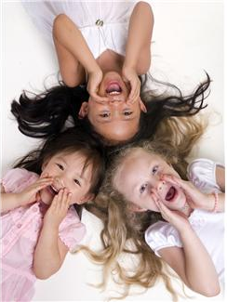
MUSTN´T / DON´T HAVE TO
a) Zápor slovesa MUST vytvoříme záporkou NOT a vytvoříme stažený tvar MUSTN´T.
Jeho význam je NESMÍŠ (zákaz).
You MUSTN´T screem here! (Nesmíte tady křičet!) – mluvčí to zakazuje.

Slide 5
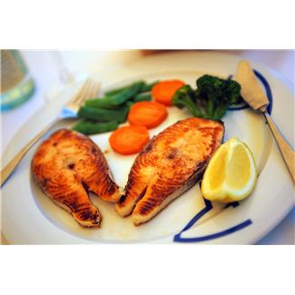
MUSTN´T / DON´T HAVE TO
a) Zápor slovesa HAVE TO vytvoříme pomocným slovesem DO a záporkou NOT a vytvoříme tvar DON´T (DOESN´T) HAVE TO.
Jeho význam je NEMUSÍŠ.
I DON´T HAVE TO cook today, we`re going out for dinner. (Dnes nemusím vařit, jdeme na večeři ven.) – okolnosti mě nenutí něco dělat.

Slide 6

MUST
Sloveso MUST má ještě kromě „příkazu“ jeden význam, a to vyjádření určitosti. Když říkáme, že něco nějak musí být, myslíme tím, že to tak „jistě, určitě“ je.
She MUST be a very good student, she studies very hard. (Musí být moc dobrá studentka, hodně se učí.) – „Určitě je dobrá studentka, protože se moc učí.“

Slide 7
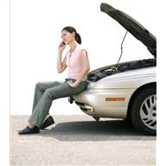


Translate these sentences.
1) Musíš to opravit, chci jet do Prahy!
You must repair it, I want to drive to Prague!
2) Musí to být pěkné být zamilovaný.
It must be nice to be in love.
3) Musím jít do postele, nechci být zítra unavený.
I have to go to bed, I don´t want to be tired tomorrow.

Slide 8
Použité odkazy:
http://office.microsoft.com/en-us/images
GOOD BYE!

